Slide 1


Comment créer une collection
Notes:
Dans ce module, nous expliquerons comment créer le lien entre une métadonnée de collection et les enregistrements qui la composent.

Slide 2
Comment créer le lien Parent-Enfant
La métadonnée Parent (de collection) doit exister
Les métadonnées Enfant porteront le lien à la métadonnée de collection en y fournissant l’identifiant du parent*
La vue ISO Complet du catalogue sera utilisée pour ajouter cette information (non obligatoire selon PNAH)
Attention: La notion de Parent – Enfant n’est pas propagée sur Cartes Ouvertes
*Cette information se trouve dans la norme ISO 19115:2003 PNA, section MD_Metadata de l'élément Identifiant du parent (5.2.4).
Notes:
Pour créer un lien entre un enregistrement de collection et d’autres enregistrements de métadonnées, l’enregistrement de collection doit d’abord exister.
Ce sont les enregistrements Enfant qui contiendront le lien vers le parent en fournissant l‘identifiant de la collection.
Comme cette information n’est par obligatoire selon la norme PNAH, c’est dans la vue Iso Complet que l’on pourra établir ce lien hiérarchique des enregistrements Enfant vers l’enregistrement Parent.
Notez que le lien Parent–Enfant n’apparaît pas dans le catalogue de Cartes Ouvertes.

Slide 3
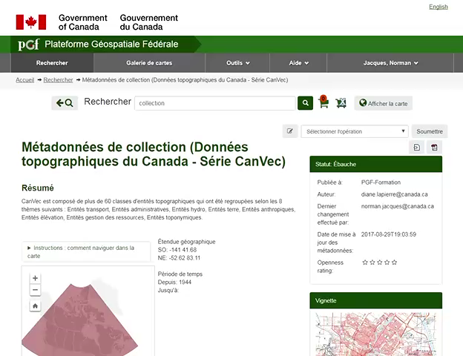
Démo: Création du lien entre une collection et les jeux de données qui la composent
Notes:
Nous allons montrer comment procéder pour créer le lien entre un enregistrement de collection et les jeux de données qui la compose.
Voici une métadonnée de collection, dont la portée hyérarchique est Série. Voici une métadonnées d'un jeu de données, dont la portée hierarchique est Jeu de données. Dans la session d'édition de l'enregistrement enfant, sélectionner l'onglet ISO Complet.
Sélectionner l'onglet Métadonnées
Localiser l'item Identifiant du parent
Ajouter en cliquant sur le +
Si vous connaissez l'identifiant de la collection, l'ajouter. Sinon utiliser l'utilitaire de recherche associée à cet item. Sauvegarder l'enregistrement Nous allons refaire la même opération pour un deuxième enregistrement Enfant
Nous allons rechercher le deuxièeme enregistrement à lier à la collection. Dans la session d'édition du deuxième enregistrement Enfant, sélectionner l'onglet ISO Complet.
Sélectionner l'onglet Métadonnées
Localiser l'item Identifiant du parent
Ajouter en cliquant sur le +
Si vous connaissez l'identifiant de la collection, l'ajouter. Sinon utiliser l'utilitaire de recherche associée à cet item. Sauvegarder l'enregistrement Nous allons visualiser l'enregistrement Enfant.
Le lien à l 'enregistrement de collection se trouve sous Ensemble apparenté. Cliquer sur Voir pour accéder à l'enregistrement de collection.
Et de l'enregistrement de collection, les enregistrements Enfants apparaissent sous Ressources connexes.
Cliquer sur Voir pour accéder aux enregistrements Enfants.

Slide 4
Vous voulez en savoir davantage …
Contacter l’Équipe du service à la clientèle
NRCan.fgp-pgf.RNCan@canada.ca
Notes:
Vous voulez en savoir davantage sur ce sujet, contacter l’équipe du service à la clientèle de la PGF

